Slide 1


2DAnimation

Slide 2
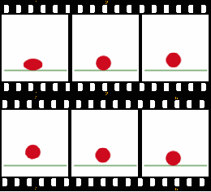
アニメーションとは？
簡単に言えば動く絵の事です。
実写でもアニメでも小回りの画像を連続して再生することで動画にしますが、
特に絵で作られた物をアニメと言います。
（※３Dで作られたものでもアニメーションと呼びます）
実のところ定義としては、
ゲームは常にアニメーションを再生していると言えます。
(※常に動画を再生している状態だからです)
そのため、ゲームでは特に
ユーザのインタラクティブな操作を求めない
非インタラクティブな動画をアニメと呼びます。

Slide 3
アニメの種類
昔は2Dのみでしたが、
3Dゲームが主流の現在では２Dでも３Dでも効果的な方が選択されます。
・２Dアニメーション
― 連続したスプライトの入れ替えによって再現されるアニメ
ー テレビで見るアニメと同じもの。
・３Dアニメーション
ー 時間単位の動作を指定したスクリプトに従ってモデルが動くもの。
ー 動画をただ流すだけのものもある。

Slide 4
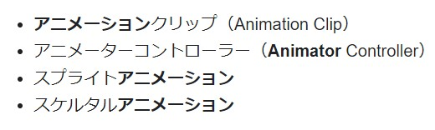
２Dアニメーション
この１０年ほど２Dアニメーションの方式は入れ替わりが激しいものでした。
そのため、Unityも多種のアニメ方式に対応しています。
（※古いものは大抵非推奨ですが）
①
②
③
他にパラパラ漫画式がありますが、普通使いません。
④
①が一つの単独のアニメ
②で制御して全体を作成する
③が単純なコマ送りアニメ
④はパーツを動かして作るアニメ

Slide 5
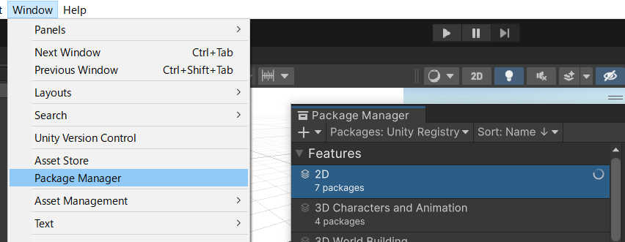
２Dアニメ ー 準備
左の流れでパッケージを入れてください
Windows > Package Manager > UnityRegistry > 2D > Install
※注意：
最近の更新で突然消されたようなので、
ネット上の記事どころか公式マニュアルでさえ２Dパッケージが標準で入っている想定で書かれています。

Slide 6
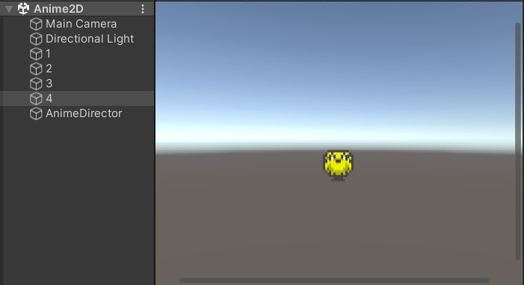
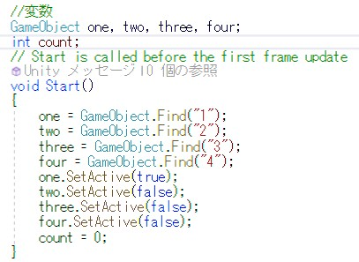
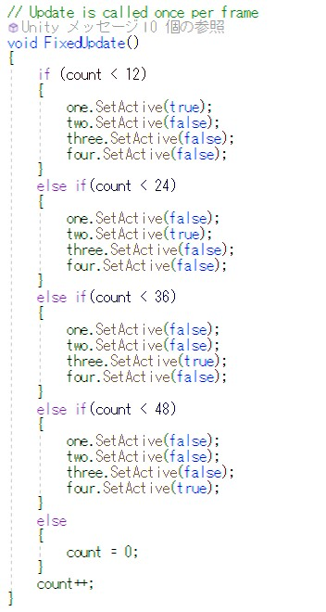
２Dアニメ ー パラパラアニメ
時間単位で強引に画像を切り替えているだけ
非常に原始的なアニメになります。
単位時間毎に表示する画像を切り替えているだけです。

Slide 7
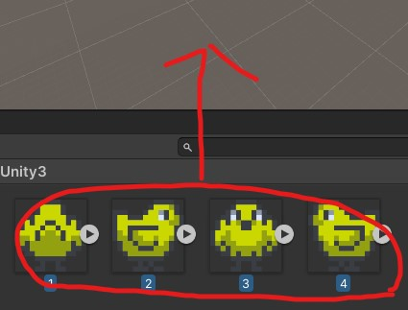
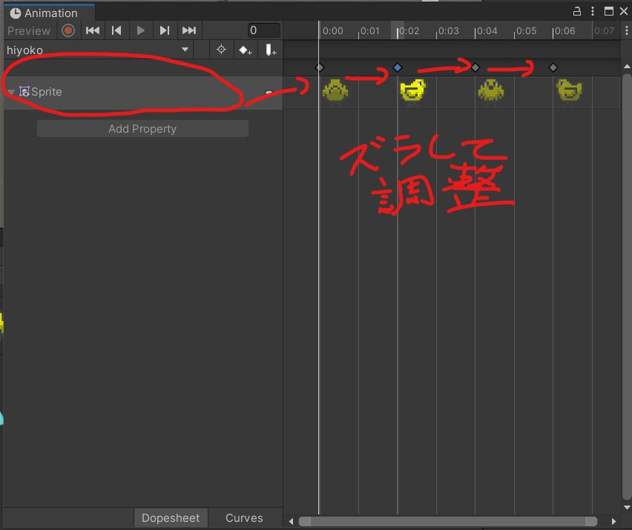
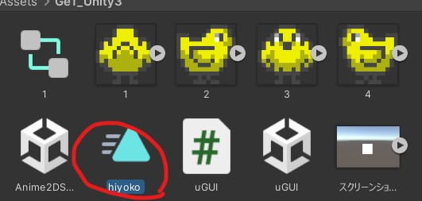
２Dアニメ ー Unityでパラパラ
Unityの機能を使うともう少し簡単に作れます。
・複数選択して、Sceneにドラッグアンドドロップ
・この段階で再生したら動きます。
・つぎは単位時間の調整をします。
・アニメーションウィンドウで時間調整
パラパラアニメはもっとも単純なアニメの作り方になります。

Slide 8

２Dアニメ ー スプライトアニメ
1枚の画像の表示位置を時間単位で切り替える
一枚の画像
一般的な２Dゲームの
アニメーションはこちらです。
赤枠がゲーム画面上に写っている場所だとすると、
写っている場所をずらしてアニメを表現するものです。
パラパラ式と比べて、メモリ占有量は増えます。
が、ロードが減るぶん滑らかに動きます。

Slide 9
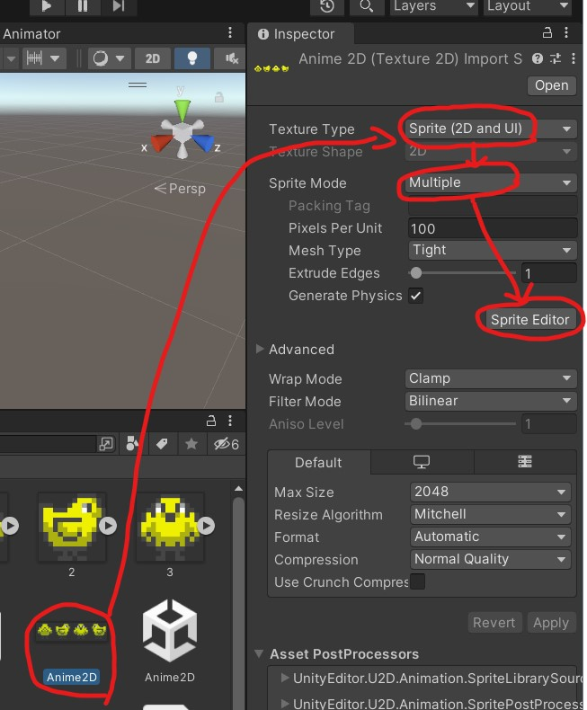
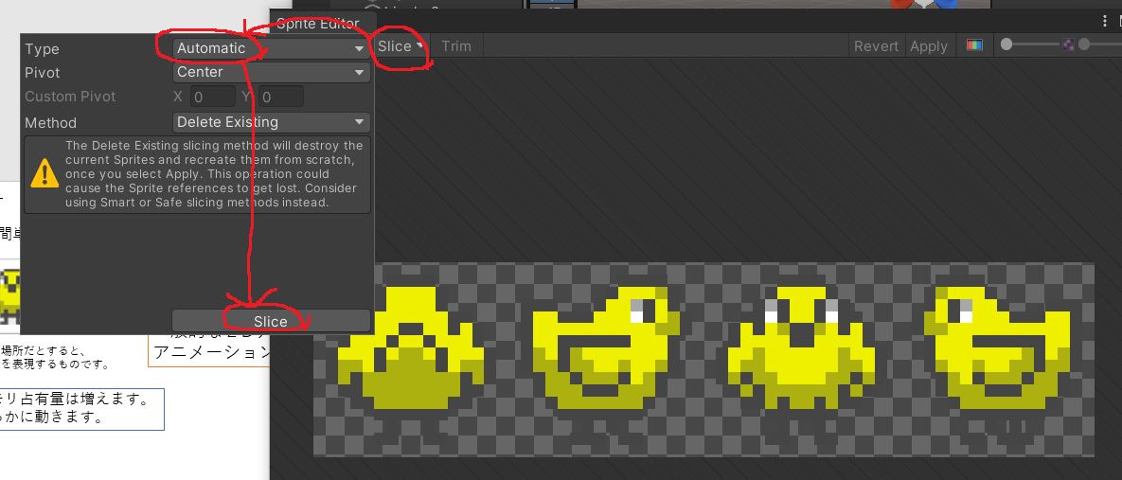
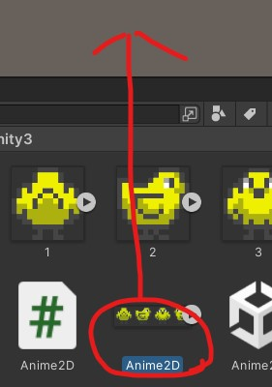
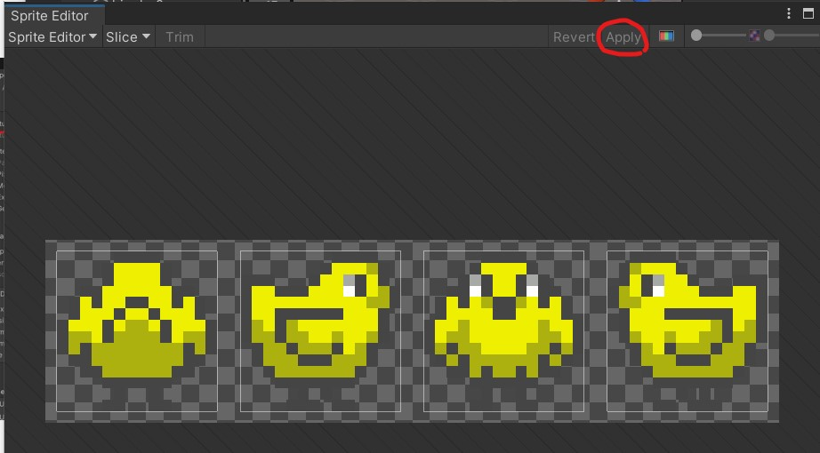
２Dアニメ ー スプライトアニメ作成
①
②
④
③
①の手順を行い
②の手順を行い
③の手順を行い
④の手順を行う
④で作成されたアニメータを弄って
単位時間を調整する。

Slide 10
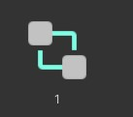
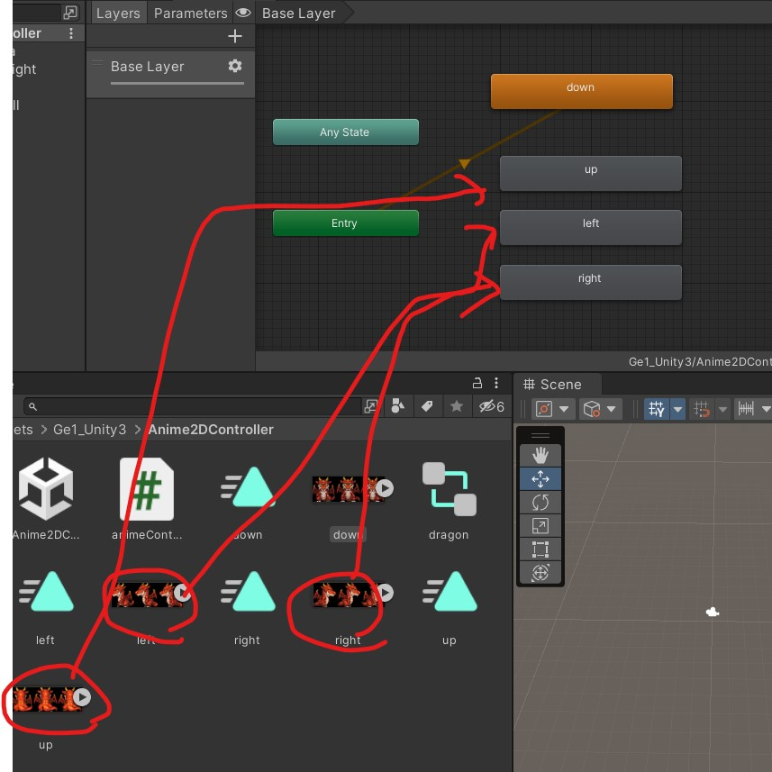




２Dアニメ ー アニメーションコントローラー
アニメーションコントローラーは複数のアニメーションに関連性を持たせ、
ゲーム駆動に応じたアニメーションを実行させる機能です。
これがコントローラー
up
作られたアニメーターを一つ選び、
アニメーションを入れていく。
その後、
スクリプトで切り替えを制御
down
left
right
それぞれのアニメーションを作る

Slide 11
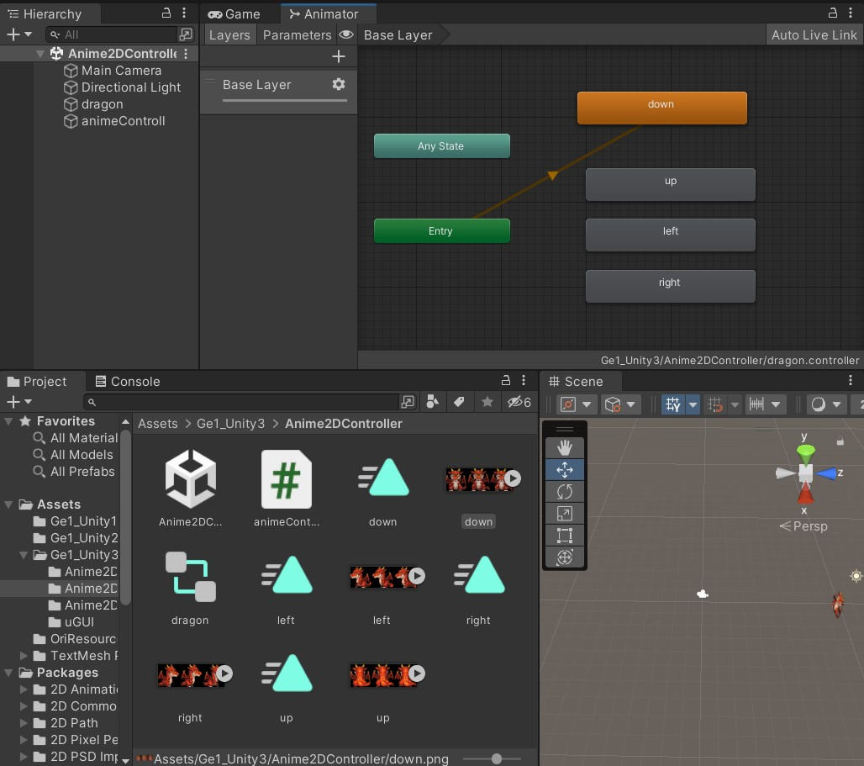
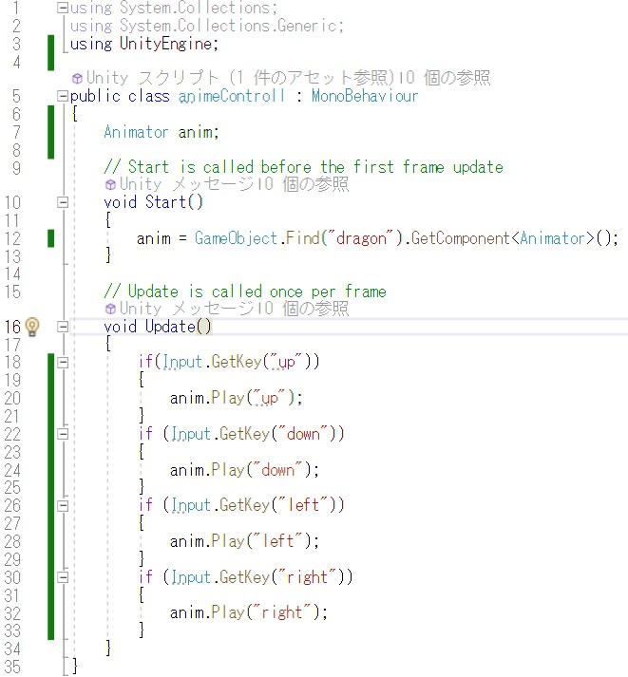
２Dアニメ ー サンプル

Slide 12
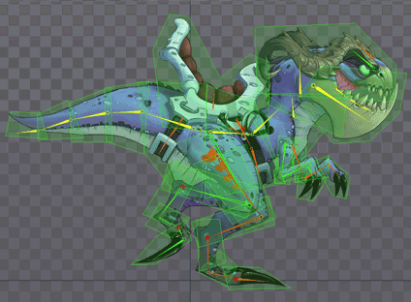
２Dアニメ ー その他
複数のパーツで作られた画像を、パーツごとに動かすことでアニメーションを作るものがあります。
それが、Spineアニメーションです。ボーンアニメーションとも言います。
（※エモートなども同じものです）
左のようにパーツを分け、
それらをスクリプト制御で動かす。
本格的な２Dゲームを作らないと必要ないので、ここでは省略します。
２Dソシャゲでは必須ではありますが、どちらかと言うと詳細はグラフィッカーが知る必要があります。
※プランナーは必ず知っておいてください。
https://ja.esotericsoftware.com/

Slide 13
まとめ
・UI
・2Dグラフィック
・2Dアニメーション

